Slide 1
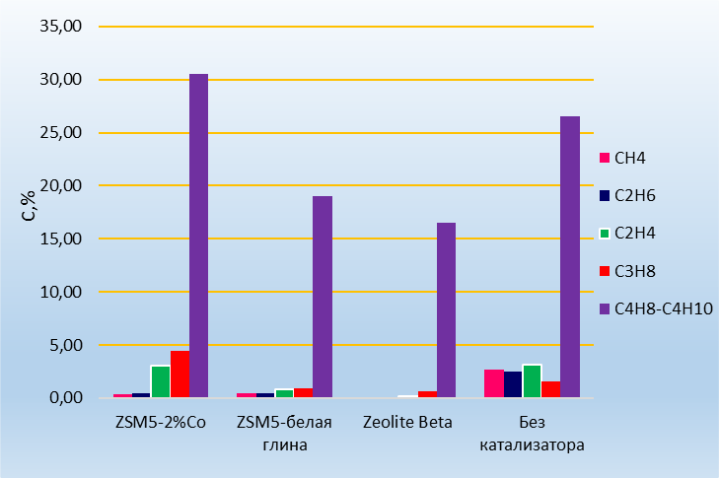
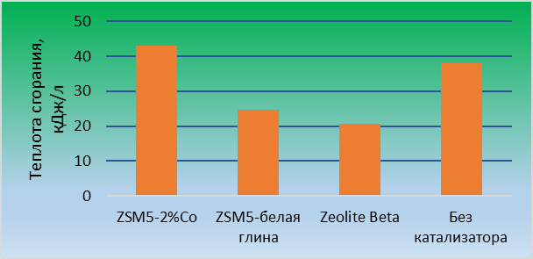
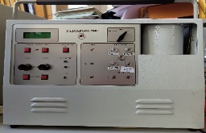
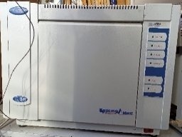
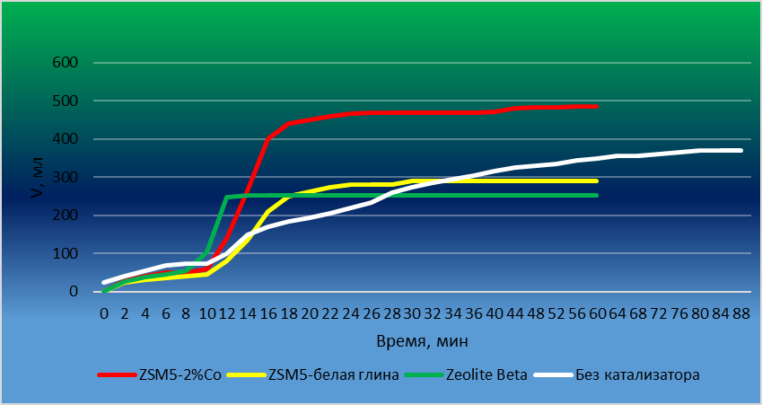
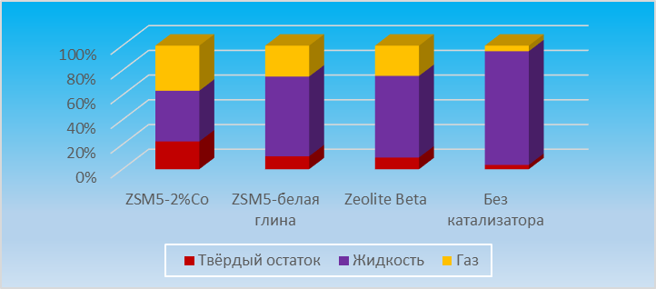
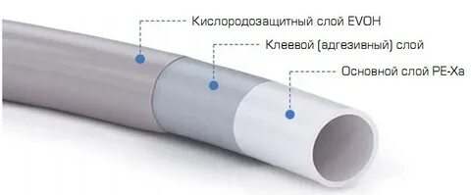
Исследование каталитической термодеструкции сшитого полиэтилена
Никитин П.А.
Тверской государственный технический университет, г. Тверь
Кафедра химии и технологии полимеров
Научный руководитель: Чалов К.В.
Введение
С каждым годом становится всё актуальней проблема с утилизацией и переработкой сшитого полиэтилена. На полиэтилен приходится более 40 % от всего рынка пластмасс.
Ход эксперимента
Исследовано влияние катализаторов (ZSM5 с Co 2%, ZSM5 с белой глиной, Zeolite Beta) на процесс пиролиза сшитого полиэтилена (PE-Xa). В ходе экспериментов определялись массы твердых, жидких и газообразных продуктов, а также качественный и количественный анализ газообразной смеси продуктов пиролиза
1 – штуцер для продувки инертным газом
2 – реактор
3 – электрическая печь
4 – пробоотборник газа
5 – терморегулятор
6 – сборника жидких продуктов
7 – гидрозатвор
8 – эвдиометр
9 – мерный цилиндр
Заключение
В сравнивая пиролиз каталитический с некаталитическим видим:
Увеличение количества газообразных продуктов и твёрдого остатка
Возрастание скорости процесса
Уменьшение концентраций метана и этана
ZSM5-Co2% показал самую высокую теплоту сгорания и объём выделившихся газов

